Slide 1
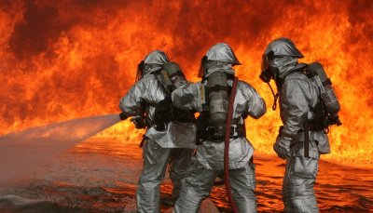
Vatrogasci
By:Paola Ibrahimovic

Slide 2
Vatra i velike opasnosti
Gradski pravilnik-1802. imao je stotinu clanaka o zabrani gradnje drvenih kuca,stubista i krovova s drvenim tavelicama radi straha od vatre
Nadzor-gradski dimnjacar
Pravilnik 1830. uveo je znakove uzbune
Pravilnik 1841.-povjerenici za pozar
1859. prva hidraulicna crpka

Slide 3
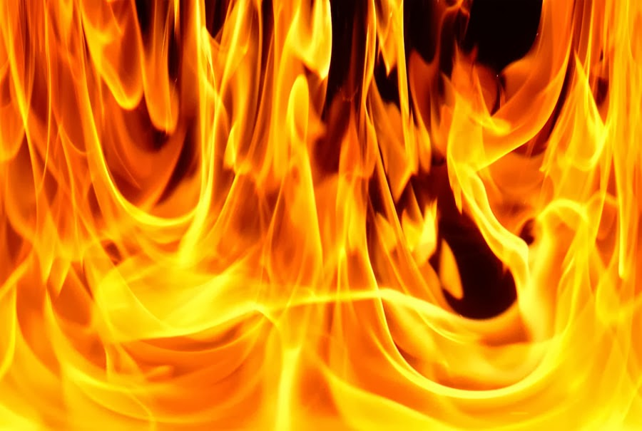

Slide 4
Katastrofalan pzar 11.ozujka1862. (potaknuo je osnivanje prve vatrogasne postrojbe)u vecernjim satima zahvatila je osam od deset objekata tvrtke u mlinovima i skladistima tvrtke za mljevenje zita u kanjonu Rjecine na predjelu Zakalj
Vijest o pozaru je do grada stigla je u 22 h
Bitka s plamenom trajala je 6 h

Slide 5
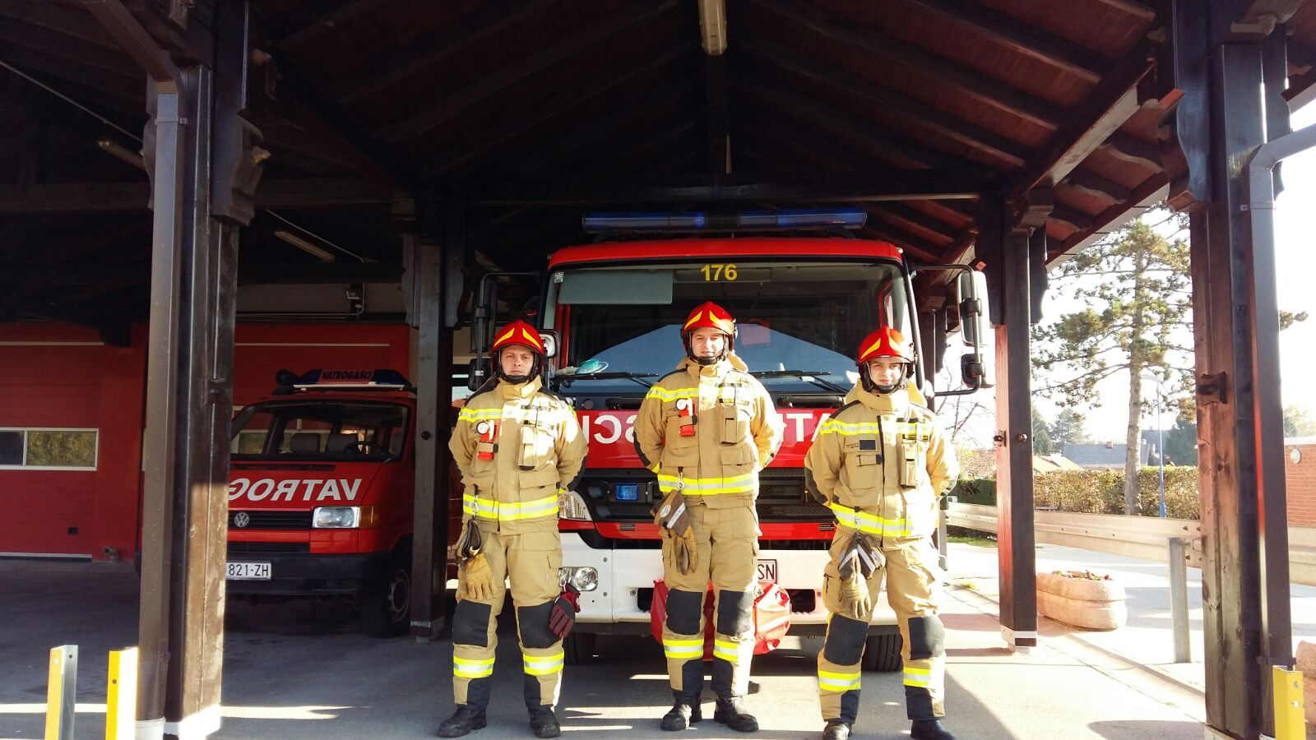

Slide 6
26.sijecnja 1863.-gradski Vatrogasni zbor u kojem su bile 32 osobe
Clanovi su nosili kape s crvenom trakom i mjedenom oznakom te pojas s kopcom na kojoj su bili gradski grb,redni broj osobe i natpis Vatrogasci

Slide 7
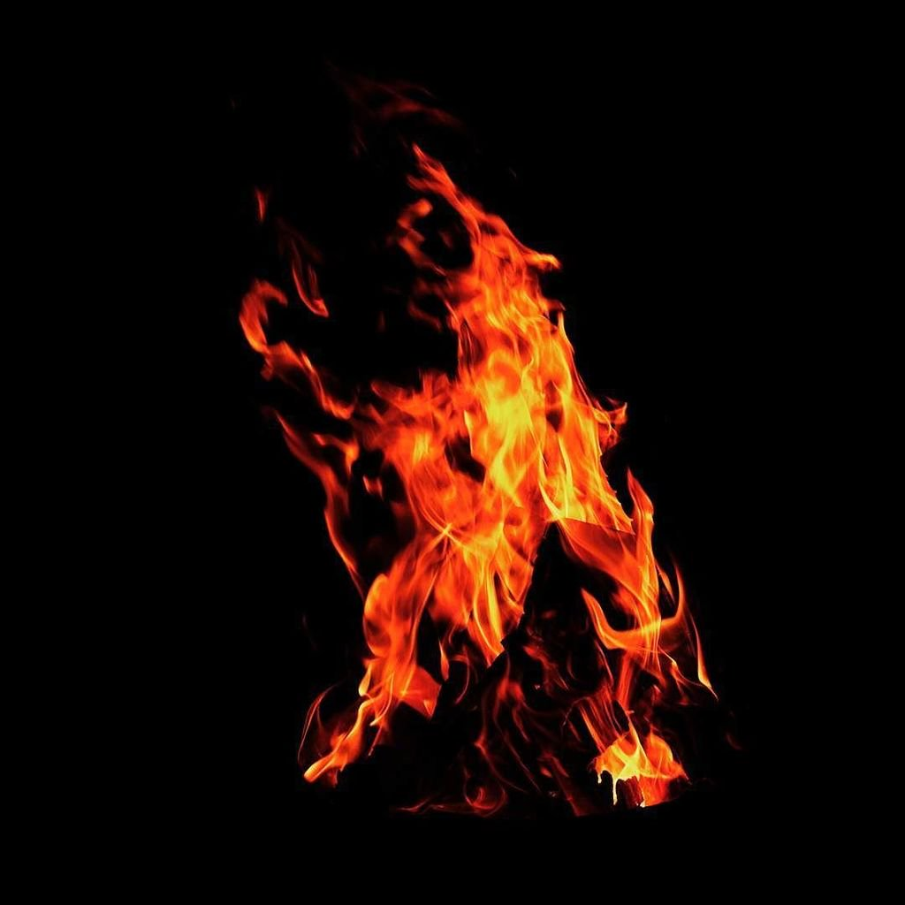

Slide 8
Danas o zastiti od pozara skrbe Javna vatrogasna postrojba Grada Rijeke,dobrovoljna vatrogasna drustva Susak-Rijeka i Drenova te vatrogane postrojbe u gradskim poduzecima

Slide 9
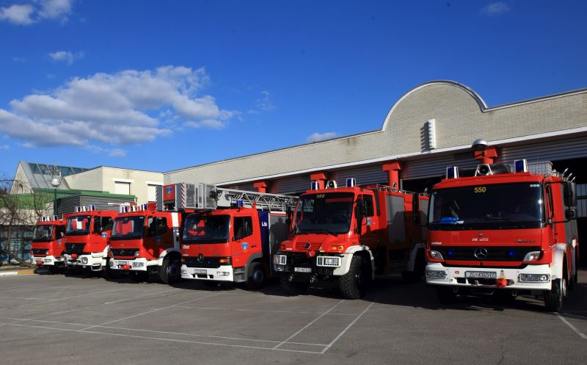

Slide 10
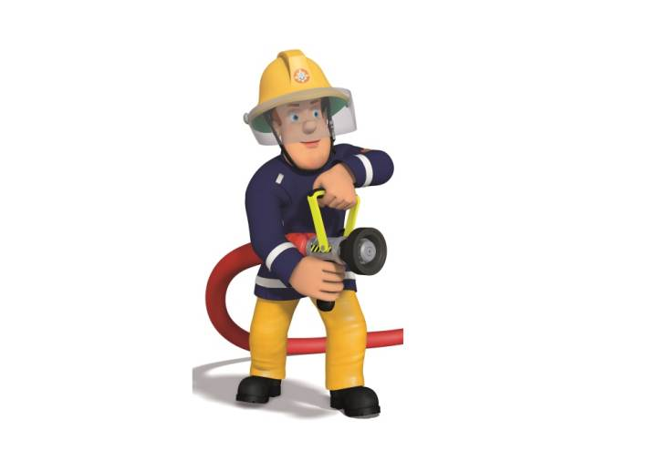
goodbye

